Slide 1
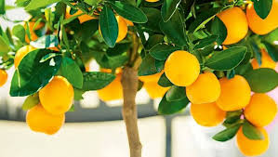
স্বাগতম

Slide 2
শিক্ষক পরিচিতি
সিমতা রানী সূত্রধর
পদবীঃ সহকারি শিক্ষক
বিদ্যালয়ঃকালাম্বরপুর সঃ প্রাঃ বিঃ
জগন্নাথপুর,সুনামগঞ্জ।

Slide 3
পাঠ পরিচিতি
শ্রেণিঃ তৃতীয়
বিষয়ঃ বিজ্ঞান
পাঠঃ আমাদের পরিবেশ
পাঠ্যাংশঃ পরিবেশ
সময়ঃ 40 মিনিট
তাংঃ২৬-০১-২০২০ইং

Slide 4
শিখনফল
১.1 পরিবেশ কী তা বুঝতে পারবে।
1.1.2 পরিবেশের উপাদানগুলোর নাম বলতে পারবে।

Slide 5
তোমাদের বইয়ের প্রথম অধ্যায়ের ০২ নং পৃষ্ঠা খোল।

Slide 7
পরিবেশ
ছবিতে তোমরা কি দেখতে পাচ্ছ?

Slide 8
পরিবেশ কী?
আমাদের চারপাশের সব কিছু মিলেই তৈরি হয়েছে আমাদের পরিবেশ।

Slide 9
এখন আমরা পরিবেশের বিভিন্ন উপাদানগুলো চিহ্নিত করব।

Slide 10
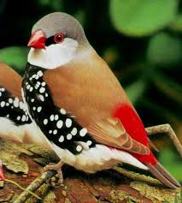
পাখি
গাছ
পুকুর
মাটি
নৌকা
বই
জাহাজ
মানুষ

Slide 11

চাঁদ
তারা

Slide 12
মূল্যায়ন
শ্রেণিকক্ষের ভিতরে পরিবেশের উপাদান কি কি দেখতে পাচ্ছ তা খাতায় লিখ?
শ্রেণিকক্ষের বাহিরে পরিবেশের উপাদান কি কি দেখতে পাচ্ছ তা খাতায় লিখ?

Slide 13
বাড়ির কাজ
তোমাদের বাড়িতে দেখবে কী কী পরিবেশের উপাদান আছে তা খাতায় লিখে আনবে।

Slide 14
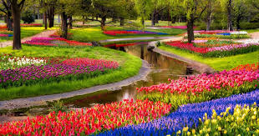
ধন্যবাদ

